Slide 1
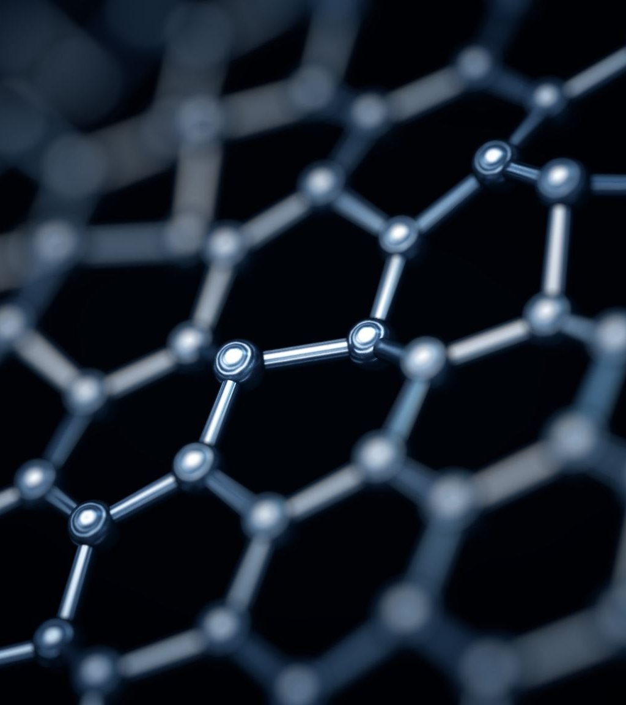
Πανεπιστήμιο Θεσσαλίας
Τμήμα Επιστήμης Τροφίμων & Διατροφής
Οργανική Χημεία
1^{η} Ενότητα
Δρ. Χατζημητάκος Θεόδωρος,
M.Sc., M.Ed., Ph.D

Slide 2
Χημικός δεσμός άνθρακα
Η Οργανική Χημεία μελετά τις ενώσεις του άνθρακα, με εξαίρεση τα οξείδια του άνθρακα και τα ανθρακικά άλατα.
Για να σχηματιστεί ένας δεσμός θα πρέπει ένα τροχιακό σθένους του ενός ατόμου να αλληλεπιδράσει με ένα τροχιακό σθένους του άλλου ατόμου και να επικαλυφθούν. Επίσης ο συνολικός αριθμός ηλεκτρονίων και στα δύο τροχιακά να είναι δύο.
Αν δούμε όμως πιο προσεκτικά το άτομο του C θα δούμε ότι έχει μόνο δύο ασύζευκτα ηλεκτρόνια και ένα ηλεκτρονικό ζεύγος στον φλοιό σθένους. Άρα η αυθόρμητη παρατήρηση είναι ότι μπορεί να σχηματίζει το μόριο CΗ₂. Παρόλα αυτά, όλοι γνωρίζουμε το CΗ₄ και ότι το άτομο του C σχηματίζει συνήθως τέσσερις δεσμούς. Αυτό δείχνει ότι κάθε άτομο C χρειάζεται 4 ασύζευκτα ηλεκτρόνια, τα οποία μπορεί να προέλθουν μόνο αν ένα ηλεκτρόνιο από το ζεύγος ηλεκτρονίων στο τροχιακό 2s προωθηθεί στο κενό τροχιακό 2p.
Τώρα υπάρχουν τα 4 ασύζευκτα ηλεκτρόνια και άρα μπορούν να δικαιολογηθούν οι 4 δεσμοί και ο σχηματισμός του μορίου CΗ₄. Όμως, μία πιο προσεκτική ματιά στους δεσμούς θα φανέρωνε ότι οι τέσσερις δεσμοί C – H δεν είναι ισοδύναμοι, αφού οι τρεις θα προέρχονταν από ένα ηλεκτρόνιο σε 2p τροχιακό και ο ένας από το ηλεκτρόνιο στο 2s. Όμως οι πειραματικές ενδείξεις αποδεικνύουν ότι οι δεσμοί είναι ισοδύναμοι. Για τον λόγο αυτό, η θεωρία υποθέτει ότι πριν από τη δημιουργία των δεσμών, δηλαδή κατά τη μετακίνηση του ηλεκτρονίου από το 2s στο 2p τα τέσσερα τροχιακά σθένους συνδυάζονται μεταξύ τους και προκύπτουν τέσσερα ισοδύναμα, νέα τροχιακά που ονομάζονται υβριδικά τροχιακά.
Τα 4 νέα υβριδικά τροχιακά ονομάζονται sp³ αφού έχουν προέλθει
από συνδυασμό ενός s και τριών p ατομικών τροχιακών.

Slide 3
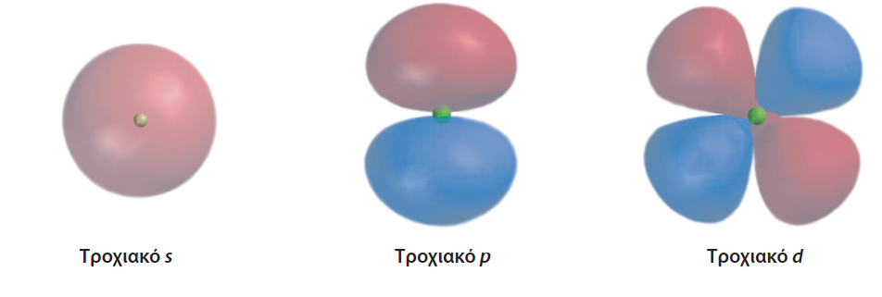
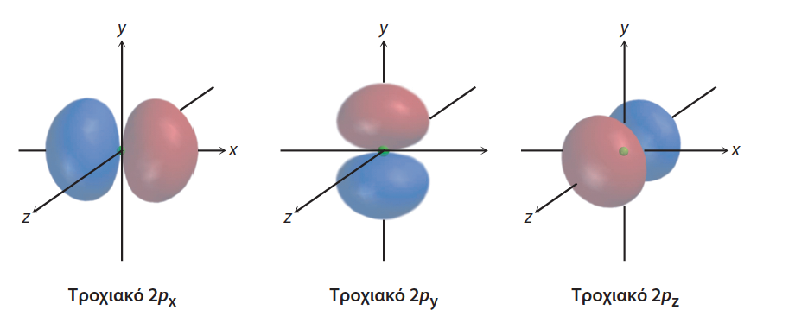
John McMurry, ΟΡΓΑΝΙΚΗ ΧΗΜΕΙΑ, ΠΕΚ 2016, www.cup.gr

Slide 4
Χημικός δεσμός άνθρακα
Η Οργανική Χημεία μελετά τις ενώσεις του άνθρακα, με εξαίρεση τα οξείδια του άνθρακα και τα ανθρακικά άλατα.
Για να σχηματιστεί ένας δεσμός θα πρέπει ένα τροχιακό σθένους του ενός ατόμου να αλληλεπιδράσει με ένα τροχιακό σθένους του άλλου ατόμου και να επικαλυφθούν. Επίσης ο συνολικός αριθμός ηλεκτρονίων και στα δύο τροχιακά να είναι δύο.
Αν δούμε όμως πιο προσεκτικά το άτομο του C θα δούμε ότι έχει μόνο δύο ασύζευκτα ηλεκτρόνια και ένα ηλεκτρονικό ζεύγος στον φλοιό σθένους. Άρα η αυθόρμητη παρατήρηση είναι ότι μπορεί να σχηματίζει το μόριο CΗ₂. Παρόλα αυτά, όλοι γνωρίζουμε το CΗ₄ και ότι το άτομο του C σχηματίζει συνήθως τέσσερις δεσμούς. Αυτό δείχνει ότι κάθε άτομο C χρειάζεται 4 ασύζευκτα ηλεκτρόνια, τα οποία μπορεί να προέλθουν μόνο αν ένα ηλεκτρόνιο από το ζεύγος ηλεκτρονίων στο τροχιακό 2s προωθηθεί στο κενό τροχιακό 2p.
Τώρα υπάρχουν τα 4 ασύζευκτα ηλεκτρόνια και άρα μπορούν να δικαιολογηθούν οι 4 δεσμοί και ο σχηματισμός του μορίου CΗ₄. Όμως, μία πιο προσεκτική ματιά στους δεσμούς θα φανέρωνε ότι οι τέσσερις δεσμοί C – H δεν είναι ισοδύναμοι, αφού οι τρεις θα προέρχονταν από ένα ηλεκτρόνιο σε 2p τροχιακό και ο ένας από το ηλεκτρόνιο στο 2s. Όμως οι πειραματικές ενδείξεις αποδεικνύουν ότι οι δεσμοί είναι ισοδύναμοι. Για τον λόγο αυτό, η θεωρία υποθέτει ότι πριν από τη δημιουργία των δεσμών, δηλαδή κατά τη μετακίνηση του ηλεκτρονίου από το 2s στο 2p τα τέσσερα τροχιακά σθένους συνδυάζονται μεταξύ τους και προκύπτουν τέσσερα ισοδύναμα, νέα τροχιακά που ονομάζονται υβριδικά τροχιακά.
Τα 4 νέα υβριδικά τροχιακά ονομάζονται sp³ αφού έχουν προέλθει
από συνδυασμό ενός s και τριών p ατομικών τροχιακών.

Slide 5
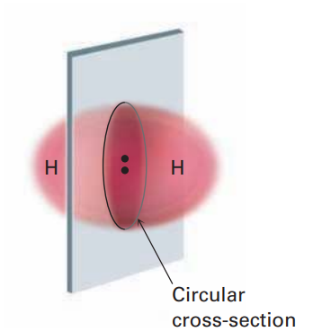
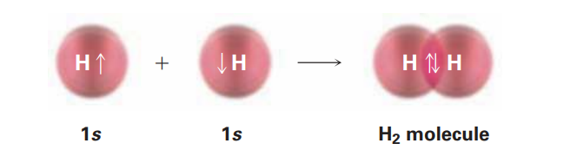
John McMurry, ΟΡΓΑΝΙΚΗ ΧΗΜΕΙΑ, ΠΕΚ 2016, www.cup.gr

Slide 6
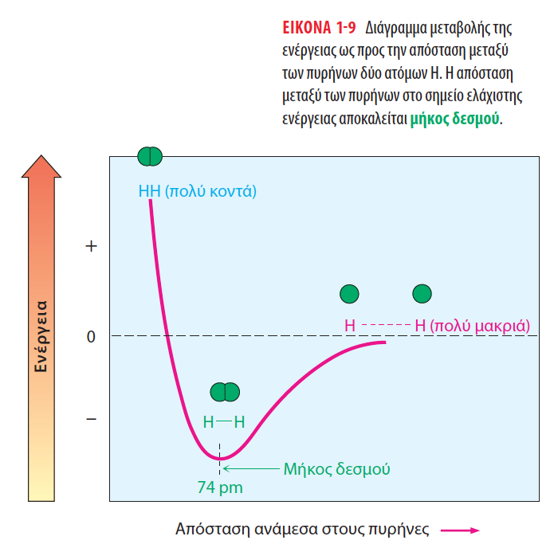
John McMurry, ΟΡΓΑΝΙΚΗ ΧΗΜΕΙΑ, ΠΕΚ 2016, www.cup.gr

Slide 7
Χημικός δεσμός άνθρακα
Η Οργανική Χημεία μελετά τις ενώσεις του άνθρακα, με εξαίρεση τα οξείδια του άνθρακα και τα ανθρακικά άλατα.
Για να σχηματιστεί ένας δεσμός θα πρέπει ένα τροχιακό σθένους του ενός ατόμου να αλληλεπιδράσει με ένα τροχιακό σθένους του άλλου ατόμου και να επικαλυφθούν. Επίσης ο συνολικός αριθμός ηλεκτρονίων και στα δύο τροχιακά να είναι δύο.
Αν δούμε όμως πιο προσεκτικά το άτομο του C θα δούμε ότι έχει μόνο δύο ασύζευκτα ηλεκτρόνια και ένα ηλεκτρονικό ζεύγος στον φλοιό σθένους. Άρα η αυθόρμητη παρατήρηση είναι ότι μπορεί να σχηματίζει το μόριο CΗ₂. Παρόλα αυτά, όλοι γνωρίζουμε το CΗ₄ και ότι το άτομο του C σχηματίζει συνήθως τέσσερις δεσμούς. Αυτό δείχνει ότι κάθε άτομο C χρειάζεται 4 ασύζευκτα ηλεκτρόνια, τα οποία μπορεί να προέλθουν μόνο αν ένα ηλεκτρόνιο από το ζεύγος ηλεκτρονίων στο τροχιακό 2s προωθηθεί στο κενό τροχιακό 2p.
Τώρα υπάρχουν τα 4 ασύζευκτα ηλεκτρόνια και άρα μπορούν να δικαιολογηθούν οι 4 δεσμοί και ο σχηματισμός του μορίου CΗ₄. Όμως, μία πιο προσεκτική ματιά στους δεσμούς θα φανέρωνε ότι οι τέσσερις δεσμοί C – H δεν είναι ισοδύναμοι, αφού οι τρεις θα προέρχονταν από ένα ηλεκτρόνιο σε 2p τροχιακό και ο ένας από το ηλεκτρόνιο στο 2s. Όμως οι πειραματικές ενδείξεις αποδεικνύουν ότι οι δεσμοί είναι ισοδύναμοι. Για τον λόγο αυτό, η θεωρία υποθέτει ότι πριν από τη δημιουργία των δεσμών, δηλαδή κατά τη μετακίνηση του ηλεκτρονίου από το 2s στο 2p τα τέσσερα τροχιακά σθένους συνδυάζονται μεταξύ τους και προκύπτουν τέσσερα ισοδύναμα, νέα τροχιακά που ονομάζονται υβριδικά τροχιακά.
Τα 4 νέα υβριδικά τροχιακά ονομάζονται sp³ αφού έχουν προέλθει
από συνδυασμό ενός s και τριών p ατομικών τροχιακών.

Slide 8
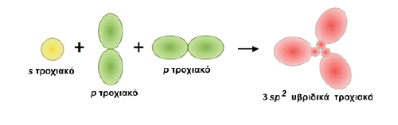
Υβριδισμός
Τα αρχικά ατομικά τροχιακά συνδυάζονται κατά τη δημιουργία των δεσμών και παράγουν νέα Υβριδικά τροχιακά με συνδυασμούς των αρχικών ατομικών τροχιακών. Υπάρχουν αρκετοί συνδυασμοί των αρχικών ατομικών τροχιακών, οι οποίοι οδηγούν σε διαφορετικά υβριδικά τροχιακά. Αυτά διαφέρουν τόσο στο σχήμα όσο και στον προσανατολισμό τους στον χώρο.
Αξίζει να σημειώσουμε ότι τα υβριδικά τροχιακά που θα δημιουργηθούν είναι ίσα στον αριθμό με τα αρχικά ατομικά τροχιακά ενώ ο υβριδισμός είναι μία θεωρία η οποία δεν μπορεί να αποδειχθεί πειραματικά.
Ποια υβριδικά τροχιακά δημιουργούνται όταν συνδυάζονται ένα s τροχιακό και δύο p τροχιακά;
Αφού θα συνδυαστούν ένα s τροχιακό και δύο p τροχιακά θα δημιουργηθούν τρία νέα υβριδικά τροχιακά που
ονομάζονται sp².
Τα τρία sp² υβριδικά τροχιακά έχουν προσανατολισμό επίπεδο τριγωνικό.
Όμοιο προσανατολισμό έχουμε και όταν υπάρχουν τρία ζεύγη ηλεκτρονίων γύρω από το κεντρικό άτομο.
Αυτό μας δείχνει ότι τα υβριδικά τροχιακά είναι στενά συνδεδεμένα με τα ηλεκτρονικά ζεύγη γύρω από το κεντρικό άτομο.

Slide 9
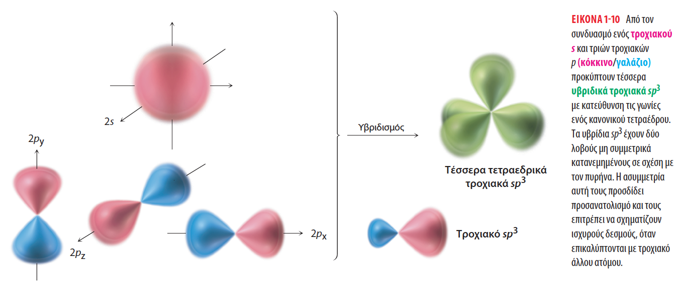
John McMurry, ΟΡΓΑΝΙΚΗ ΧΗΜΕΙΑ, ΠΕΚ 2016, www.cup.gr

Slide 10
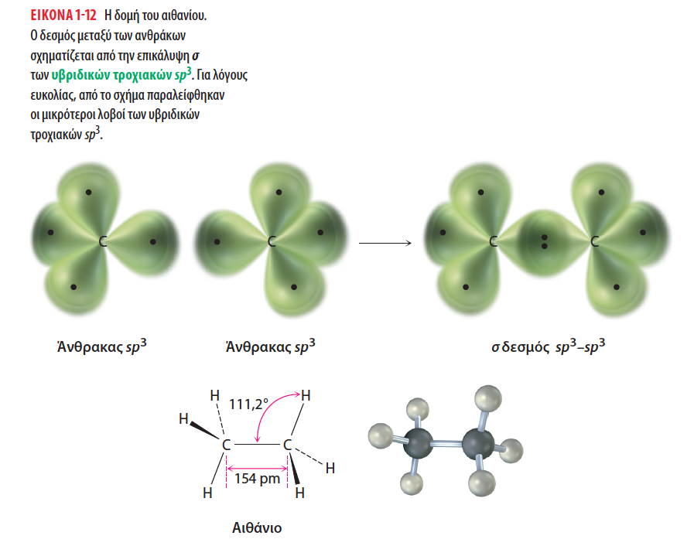
John McMurry, ΟΡΓΑΝΙΚΗ ΧΗΜΕΙΑ, ΠΕΚ 2016, www.cup.gr

Slide 11
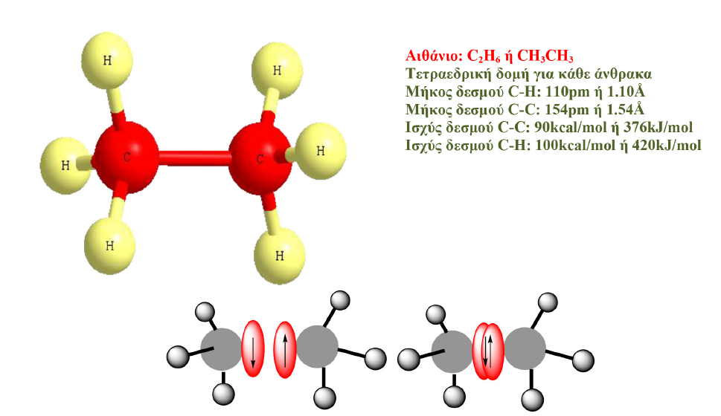
Αιθάνιο
Οι δύο άνθρακες βρίσκονται σε κατάσταση υβριδισμού sp³.
Η επικάλυψη ενός ημιπληρωμένου sp³ υβριδικού τροχιακού του ενός άνθρακα με το ημιπληρωμένο sp³ υβριδικό τροχιακό του άλλου άνθρακα κατά μήκος του διαπυρηνικού άξονα οδηγεί στο σχηματισμό ενός σ δεσμού.
Οι άλλοι τρεις σ δεσμοί για κάθε άνθρακα σχηματίζονται με τα άτομα υδρογόνου.

Slide 12
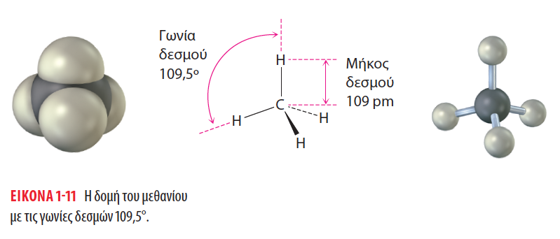
John McMurry, ΟΡΓΑΝΙΚΗ ΧΗΜΕΙΑ, ΠΕΚ 2016, www.cup.gr

Slide 13
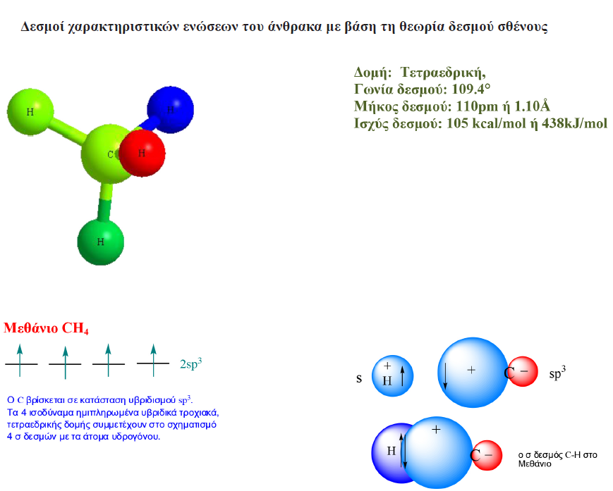

Slide 14
Υβριδισμός
Τα αρχικά ατομικά τροχιακά συνδυάζονται κατά τη δημιουργία των δεσμών και παράγουν νέα Υβριδικά τροχιακά με συνδυασμούς των αρχικών ατομικών τροχιακών. Υπάρχουν αρκετοί συνδυασμοί των αρχικών ατομικών τροχιακών, οι οποίοι οδηγούν σε διαφορετικά υβριδικά τροχιακά. Αυτά διαφέρουν τόσο στο σχήμα όσο και στον προσανατολισμό τους στον χώρο.
Αξίζει να σημειώσουμε ότι τα υβριδικά τροχιακά που θα δημιουργηθούν είναι ίσα στον αριθμό με τα αρχικά ατομικά τροχιακά ενώ ο υβριδισμός είναι μία θεωρία η οποία δεν μπορεί να αποδειχθεί πειραματικά.
Ποια υβριδικά τροχιακά δημιουργούνται όταν συνδυάζονται ένα s τροχιακό και δύο p τροχιακά;
Αφού θα συνδυαστούν ένα s τροχιακό και δύο p τροχιακά θα δημιουργηθούν τρία νέα υβριδικά τροχιακά που
ονομάζονται sp².
Τα τρία sp² υβριδικά τροχιακά έχουν προσανατολισμό επίπεδο τριγωνικό.
Όμοιο προσανατολισμό έχουμε και όταν υπάρχουν τρία ζεύγη ηλεκτρονίων γύρω από το κεντρικό άτομο.
Αυτό μας δείχνει ότι τα υβριδικά τροχιακά είναι στενά συνδεδεμένα με τα ηλεκτρονικά ζεύγη γύρω από το κεντρικό άτομο.

Slide 15
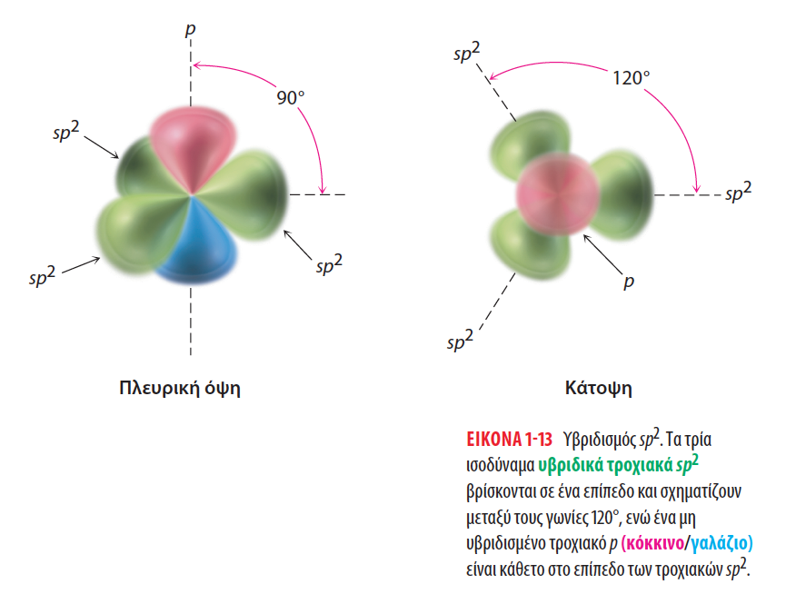
John McMurry, ΟΡΓΑΝΙΚΗ ΧΗΜΕΙΑ, ΠΕΚ 2016, www.cup.gr

Slide 16
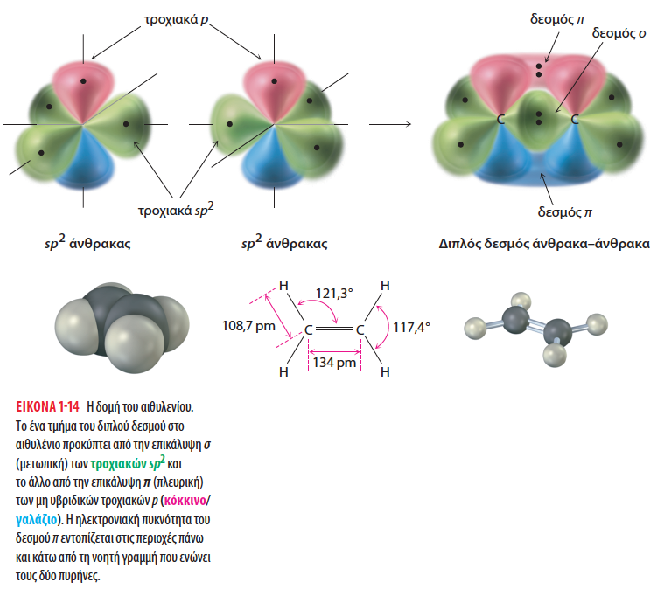
John McMurry, ΟΡΓΑΝΙΚΗ ΧΗΜΕΙΑ, ΠΕΚ 2016, www.cup.gr

Slide 17
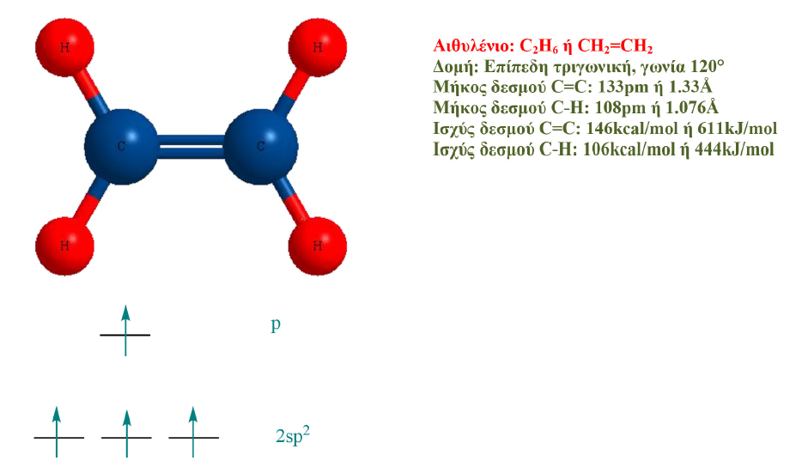
Αιθυλένιο
Κάθε άνθρακας βρίσκεται σε κατάσταση υβριδισμού sp2. Διαθέτει τρία ισοδύναμα ημιπληρωμένα υβριδικά τροχιακά sp2 (που προκύπτουν από το συνδυασμό του 2s τροχιακού του άνθρακα με δύο από τα τρία διαθέσιμα τροχιακά 2p), τα οποία βρίσκονται στο ίδιο επίπεδο, σχηματίζοντας γωνία 120°, και απομένει ένα p τροχιακό σε κάθε άνθρακα, και είναι κάθετα στο επίπεδο sp2. Δύο εκ των τριών sp2 τροχιακών κάθε άνθρακα συμμετέχουν στο σχηματισμό σ δεσμών με το άτομο του υδρογόνου. Το άλλο συμμετέχει στο σχηματισμό σ δεσμού με τον άνθρακα (επικάλυψη sp2-sp2).
Τα μη υβριδισμένα p τροχιακά του κάθε άνθρακα πραγματοποιούν πλευρική επικάλυψη, με αποτέλεσμα να σχηματίζεται ένας π δεσμός. Οπ δεσμός έχει περιοχές ηλεκτρονικής πυκνότητας και στις δύο πλευρές του διαπυρηνικού άξονα. Συνεπώς, ο διπλός δεσμός στο αιθυλένιο συνίσταται από ένα σ και έναν π δεσμό, και είναι βραχύτερος και ισχυρότερος του απλού δεσμού

Slide 18
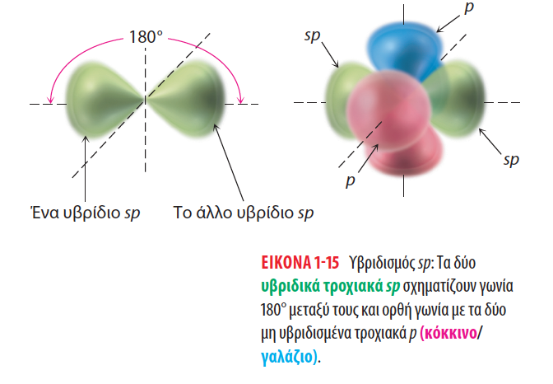
John McMurry, ΟΡΓΑΝΙΚΗ ΧΗΜΕΙΑ, ΠΕΚ 2016, www.cup.gr

Slide 19
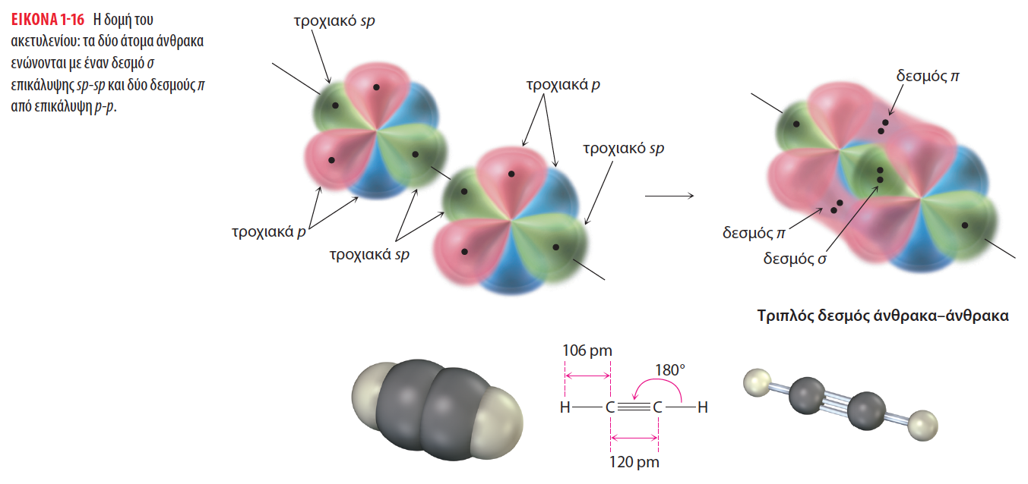
John McMurry, ΟΡΓΑΝΙΚΗ ΧΗΜΕΙΑ, ΠΕΚ 2016, www.cup.gr

Slide 20
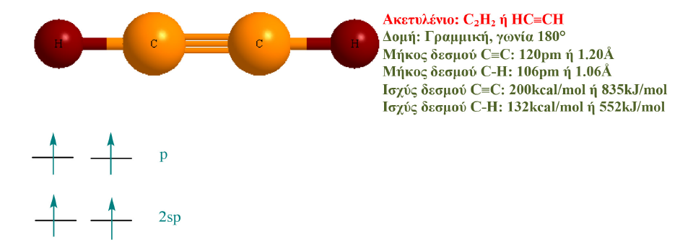
Ακετυλένιο
Κάθε άνθρακας βρίσκεται σε κατάσταση υβριδισμού sp (το 2s τροχιακό του άνθρακα συνδυάζεται με ένα από τα τρία διαθέσιμα τροχιακά 2p), διαθέτοντας δύο ισοδύναμα ημιπληρωμένα υβριδικά τροχιακά sp και, επιπλέον, τα εναπομένοντα δύο μη υβριδικά τροχιακά p. Το ένα εκ των δύο sp τροχιακών συμμετέχει στο σχηματισμό σ δεσμού με το άτομο του υδρογόνου (sp-s). Το άλλο συμμετέχει στο σχηματισμό σ δεσμού με τον άλλον άνθρακα (sp-sp). Οι δεσμοί αυτοί σχηματίζουν γωνία 180° και το μόριο του ακετυλενίου είναι αναγκαστικά ευθύγραμμο.
Τα μη υβριδικά p τροχιακά, που περιέχουν από ένα ηλεκτρόνιο και είναι κάθετα μεταξύ τους και στην ευθεία του σ δεσμού (sp-sp), με πλευρική επικάλυψη, σχηματίζουν δύο π δεσμούς. Συνεπώς, ο σχηματιζόμενος τριπλός δεσμός αποτελείται από ένα σ δεσμό και δύο π δεσμούς, και είναι βραχύτερος και ισχυρότερος του απλού και του διπλού δεσμού.

Slide 21
Πολλαπλοί δεσμοί
Οι δεσμοί αυτοί προκύπτουν όταν επικαλύπτονται περισσότερα από ένα τροχιακό για κάθε άτομο, π.χ. κάθε άτομο του δεσμού να προσφέρει δύο τροχιακά.
Διπλός δεσμός
Στον διπλό δεσμό, ο ένας δεσμός είναι ένας σ-δεσμός, ενώ ο δεύτερος είναι ένας π-δεσμός.
Ο σ-δεσμός είναι ο δεσμός στον οποίο το ηλεκτρονικό ζεύγος καταλαμβάνει τον χώρο ανάμεσα στους δύο πυρήνες των ατόμων του δεσμού.
Ο π-δεσμός είναι ο δεσμός στον οποίο το ζεύγος ηλεκτρονίου εντοπίζεται πάνω και κάτω από το επίπεδο του σ-δεσμού. Διπλοί δεσμοί υπάρχουν σε οργανικά μόρια όπως τα αλκένια (διπλός δεσμός C = C), οι καρβονυλικές ενώσεις (διπλός δεσμός C = O) τα οργανικά οξέα κ.λπ.

Slide 22
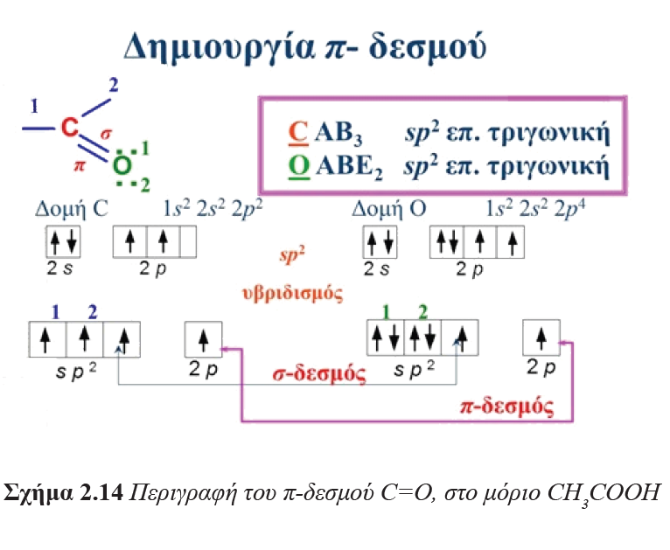
π-δεσμός
Η δημιουργία του π-δεσμού δεν μπορεί να γίνει με υβριδικά τροχιακά. Αυτά τα τροχιακά χρησιμοποιούνται αποκλειστικά για να σχηματίσουν τους σ-δεσμούς. Αναγκαστικά λοιπόν ο π-δεσμός θα προκύψει από επικάλυψη των μη υβριδοποιημένων 2p τροχιακών που υπάρχουν από ένα στο άτομο του C και ένα στο άτομο του Ο. Εξάλλου, όπως έχουμε ήδη πει ο π-δεσμός είναι πάνω και κάτω από το επίπεδο του σ-δεσμού. Μόνο τα p τροχιακά μπορούν να ικανοποιήσουν αυτή τη συνθήκη.
Μετά τη δημιουργία των σ-δεσμών υπάρχουν από ένα ηλεκτρόνιο σε ένα 2p τροχιακό για το Ο και τον C. Τα τροχιακά αυτά έχουν προσανατολισμό κάθετο σε σχέση με το επίπεδο του σ-δεσμού. Λόγω και του δεσμού έρχονται κοντά και επικαλύπτονται πάνω και κάτω από το επίπεδο του σ-δεσμού δημιουργώντας τον π-δεσμό. Με βάση τα προηγούμενα, ο π-δεσμός χαρακτηρίζεται ως 2p – 2p.

Slide 23
Πολλαπλοί δεσμοί
Τριπλός δεσμός
Ας δούμε ως παράδειγμα το μόριο του N₂ το οποίο αποτελείται από δύο άτομα Ν με δομή Lewis:
Για να σχηματιστεί ένα σταθερό μόριο θα πρέπει κάθε άτομο Ν να αποκτήσει 8 ηλεκτρόνια στον εξωτερικό του φλοιό. Αυτό μπορεί να επιτευχθεί σχετικά εύκολα αν κάθε άτομο Ν συνεισφέρει από 3 ηλεκτρόνια στους δεσμούς:
Ο πρώτος δεσμός, δηλαδή αυτός που η ηλεκτρονική πυκνότητα εμφανίζεται ανάμεσα στους πυρήνες των δύο ατόμων είναι ένας σ-δεσμός ενώ οι άλλοι δύο είναι π-δεσμοί.
Όσο μεγαλύτερη είναι η πολλαπλότητα ενός δεσμού τόσο μεγαλύτερη είναι η τάξη δεσμού. Τάξη δεσμού είναι ένας αριθμός που μας δείχνει πόσοι δεσμοί υπάρχουν μεταξύ δύο ατόμων. Όσο μεγαλύτερη η τάξη ενός δεσμού τόσο πιο ισχυρός είναι ο δεσμός και τόσο μικρότερο μήκος έχει.

Slide 24
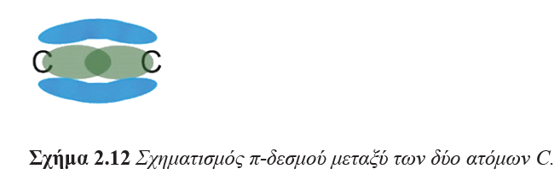
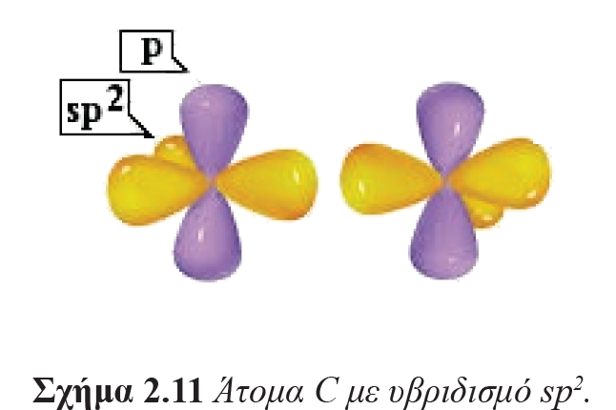
Για να δημιουργηθεί ένας σ- δεσμός χρειάζεται να αλληλεπιδράσουν είτε δύο s τροχιακά, είτε δύο υβριδικά τροχιακά, είτε τέλος δύο p τροχιακά αλλά κατά μήκος του άξονα z. Τότε προκύπτει ένας δεσμός στον οποίο η ηλεκτρονική πυκνότητα, δηλαδή τα ηλεκτρόνια, εντοπίζονται ανάμεσα στους δύο πυρήνες των ατόμων.
Αντίθετα, π-δεσμός σχηματίζεται όταν δύο p τροχιακά αλληλεπιδρούν με τους λοβούς τους πάνω και κάτω από το επίπεδο. Η ηλεκτρονική πυκνότητα εντοπίζεται πάνω και κάτω από το επίπεδο που σχηματίζουν τα δύο άτομα και η εικόνα αυτή χαρακτηρίζεται ως π-δεσμός.
Διπλοί και τριπλοί δεσμοί συναντώνται στα οργανικά μόρια. Ο άνθρακας C στις οργανικές ενώσεις σχηματίζει 4 δεσμούς. Μπορεί να σχηματίσει 4 απλούς δεσμούς είτε μεταξύ ατόμων C είτε μεταξύ C και κάποιου άλλου στοιχείου όπως το Η, το Ο, το Ν και άλλα. Εναλλακτικά όμως μπορεί να σχηματίζει και πολλαπλούς δεσμούς τόσο με άλλα άτομα C όσο και με ετεροάτομα όπως Ο και Ν. Αν σχηματίσει έναν διπλό δεσμό, τότε μπορεί να σχηματίσει και άλλους δύο απλούς δεσμούς, προκειμένου να συμπληρώσει τον αριθμό 4 που είναι οι συνολικοί δεσμοί. Αν σχηματίσει έναν τριπλό δεσμό τότε το εναπομείναν ηλεκτρόνιο σχηματίζει έναν απλό δεσμό. Όταν ο C έχει 4 απλούς δεσμούς γύρω του τότε έχει σχηματίσει 4 σ-δεσμούς. Σε αυτή την περίπτωση χρειάζεται 4 μονήρη ηλεκτρόνια τα οποία αποκτά όταν ο υβριδισμός του είναι sp³.

Slide 25
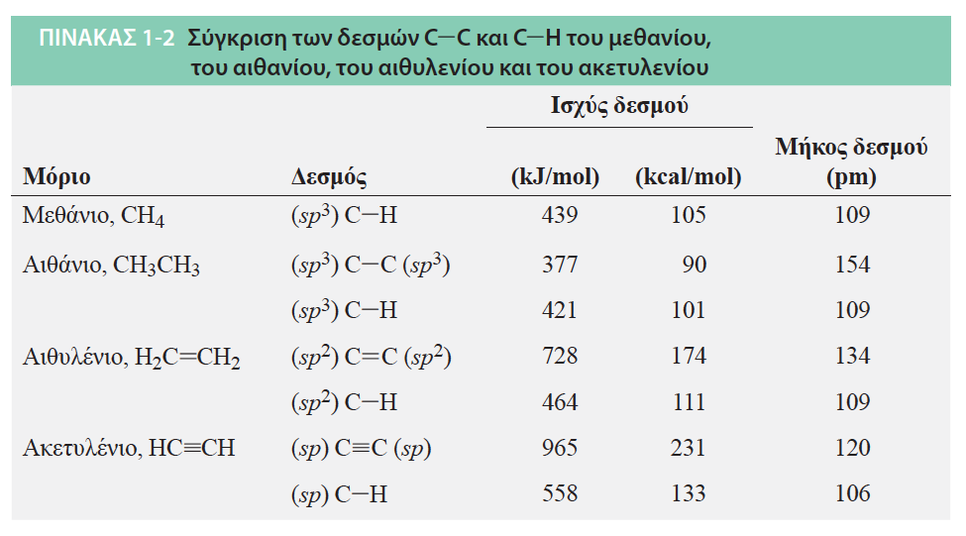

Slide 26
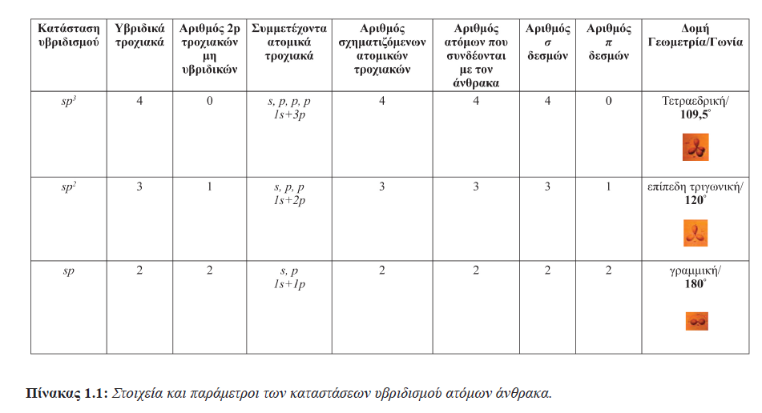
Υβριδισμός

Slide 27
Παράδειγμα
Το μόριο έχει τρεις δεσμούς μεταξύ ατόμων άνθρακα, C, που συμβολίζονται με α, β και γ.
Βρείτε ποιος δεσμός μεταξύ δύο ατόμων C είναι μεγαλύτερος σε μήκος, ποιος είναι ο πιο ισχυρός και ποιος έχει τη μεγαλύτερη τάξη δεσμού;

Slide 28
Περιγράψτε τους δεσμούς στο μόριο του CΗ₃CΟΟΗ.

Slide 29
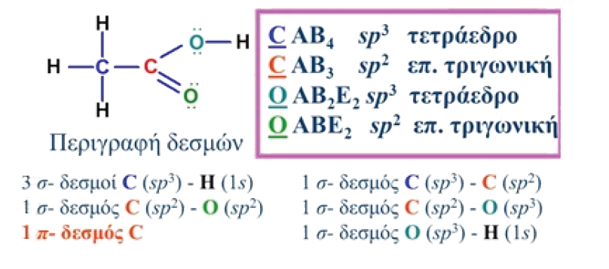

Slide 30
Πόσοι δεσμοί υπάρχουν στο μόριο H₂C=CH–CN;

Slide 31
Θεωρία μοριακών τροχιακών
Η θεωρία των μοριακών τροχιακών αντιμετωπίζει τα τροχιακά σε ένα μόριο με παρόμοιο τρόπο με αυτόν του ατόμου. Κάθε μοριακό τροχιακό προκύπτει από τον συνδυασμό ατομικών τροχιακών, μπορεί να δεχθεί μέχρι δύο ηλεκτρόνια και έχει συγκεκριμένη ενέργεια.
Ο αριθμός των μοριακών τροχιακών είναι ίσος με αυτόν των ατομικών τροχιακών που συνδυάζονται και η κατανομή των ηλεκτρονίων ακολουθεί τις βασικές αρχές που μάθαμε στα ατομικά τροχιακά.
Όταν συνδυάζονται δύο ατομικά τροχιακά προκύπτουν δύο μοριακά τροχιακά, ένα με χαμηλή ενέργεια και ένα με υψηλή ενέργεια.
Το χαμηλής ενέργειας μοριακό τροχιακό ονομάζεται δεσμικό, ενώ το υψηλής ενέργειας ονομάζεται αντιδεσμικό.
Η θεωρία των μοριακών τροχιακών μπορεί να εφαρμοσθεί σε όλα τα μόρια αλλά είναι ιδιαίτερα εύχρηστη και σχετικά απλή στα διατομικά μόρια που σχηματίζονται από άτομα της 2ης περιόδου.

Slide 32
Θεωρία μοριακών τροχιακών
Όταν δύο άτομα πλησιάζουν μεταξύ τους, αλληλεπιδρούν τα τροχιακά τους τα οποία δεν διαφέρουν σημαντικά σε ενέργεια, π.χ. αλληλεπιδρούν τα 2s του ενός ατόμου με τα 2s του άλλου ατόμου, ενώ τα εσωτερικά τροχιακά δεν λαμβάνουν μέρος στον σχηματισμό του δεσμού.
Όταν αλληλεπιδρούν δύο s τροχιακά προκύπτουν ένα δεσμικό τροχιακό σ και ένα αντιδεσμικό σ* τροχιακό. Όταν αλληλεπιδρούν δύο p τροχιακά μπορεί να προκύψουν ένα π δεσμικό και ένα π* αντιδεσμικό μοριακό τροχιακό.
Εξαρτάται από τον τρόπο αλληλεπίδρασης των τροχιακών. Αν αυτός γίνει κατά μήκος του άξονα τότε προκύπτουν τα σ μοριακά τροχιακά, ενώ αν γίνει κάθετα στον άξονα, προκύπτουν τα π μοριακά τροχιακά.

Slide 33
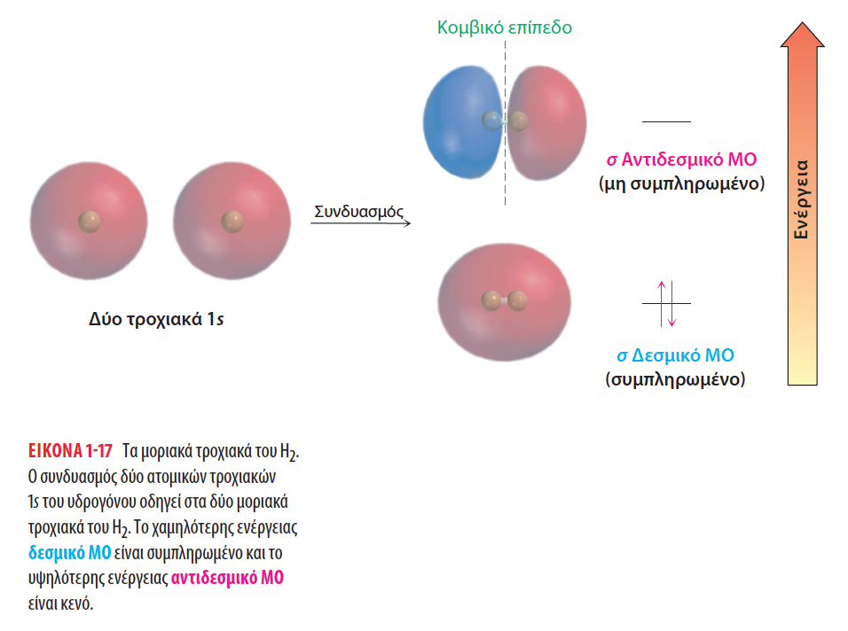
John McMurry, ΟΡΓΑΝΙΚΗ ΧΗΜΕΙΑ, ΠΕΚ 2016, www.cup.gr

Slide 34
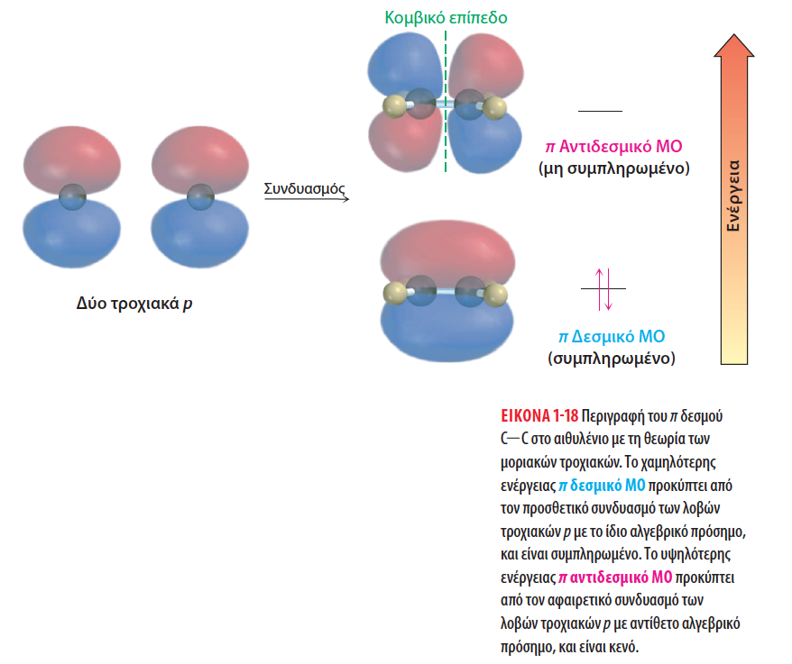
John McMurry, ΟΡΓΑΝΙΚΗ ΧΗΜΕΙΑ, ΠΕΚ 2016, www.cup.gr

Slide 35
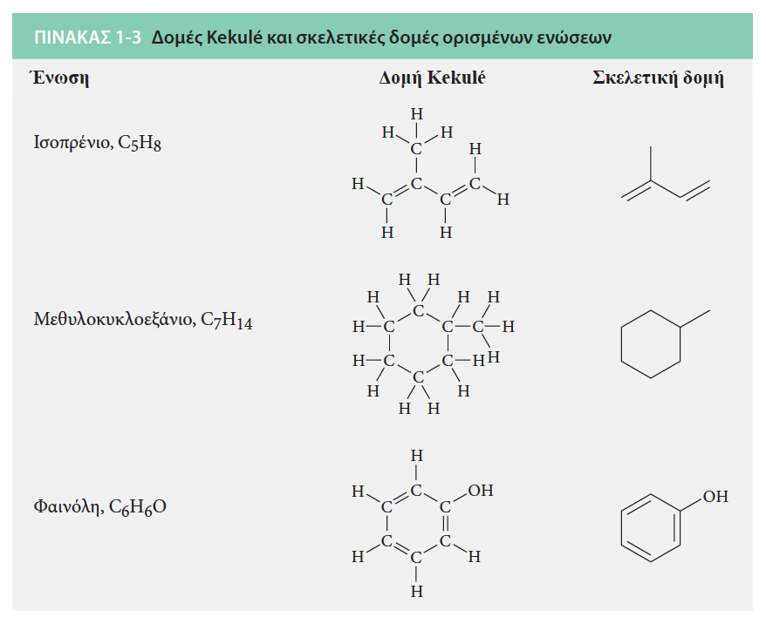
Σχεδιασμός οργανικών ενώσεων
John McMurry, ΟΡΓΑΝΙΚΗ ΧΗΜΕΙΑ, ΠΕΚ 2016, www.cup.gr

Slide 36
Λειτουργικές ομάδες
Αμίνες
Οι αμίνες είναι μία σημαντική κατηγορία οργανικών ενώσεων που περιέχουν άζωτο. Το άζωτο είναι το τέταρτο στοιχείο σε αφθονία των οργανικών ενώσεων. Σχεδόν όλα τα βιολογικά μόρια περιέχουν άζωτο και σχεδόν όλα μπορούν να χαρακτηριστούν και ως αμίνες.
Το χαρακτηριστικό των αμινών είναι το N που συνδέεται με μία, δύο ή τρεις αλκυλομάδες. Μπορεί να θεωρηθεί ότι προκύπτουν από την αμμωνία (ΝΗ₃) με αντικατάσταση ενός, δύο ή τριών υδρογόνων με αλκυλομάδες.
Διακρίνονται σε πρωτοταγείς, δευτεροταγείς και τριτοταγείς αμίνες αν το άζωτο συνδέεται με μία, δύο ή τρεις αλκυλομάδες.
Στις πρωτοταγείς αμίνες το Ν συνδέεται με μία αλκυλομάδα και δύο Η.
Στις δευτεροταγείς αμίνες το Ν συνδέεται με δυο αλκυλομάδες και ένα Η.
Στις τριτοταγείς αμίνες το Ν συνδέεται με τρεις αλκυλομάδες και κάνενα Η.

Slide 37
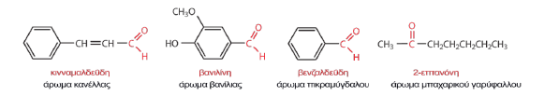
Λειτουργικές ομάδες
Αλδεϋδες
Στη φύση οι αλδεΰδες και οι κετόνες είναι πολύ διαδεδομένες. Έχουν ως κύρια χαρακτηριστική ομάδα, μια τουλάχιστον «αλδεϋδομάδα» (-CHO) που αποτελείται από ένα «καρβονύλιο» (C=O, δηλαδή άτομο άνθρακα συνδεμένο με διπλό δεσμό με ένα άτομο οξυγόνου) και ένα άτομο υδρογόνου.
Συνήθως είναι μόρια με υψηλό μοριακό βάρος. Πολλές αλδεΰδες και κετόνες έχουν ευχάριστο άρωμα και σε αυτές οφείλεται το άρωμα και η γεύση πολλών φρούτων και καρπών.
Πολλές έχουν λειτουργικό ρόλο στους οργανισμούς. Οι ορμόνες τεστοστερόνη και κορτιζόνη είναι κετόνες

Slide 38
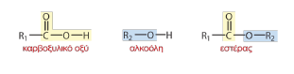
Λειτουργικές ομάδες
Καρβοξυλικά οξέα
Τα καρβοξυλικά οξέα έχουν μια τουλάχιστον χαρακτηριστική ομάδας καρβοξυλίου ή καρβοξυλομάδας, που συμβολίζεται:-COOH.
Οι αλδεΰδες με διάφορα οξειδωτικά μέσα οξειδώνονται και δίνουν καρβοξυλικά οξέα.
Εστέρες
Οι εστέρες των καρβοξυλικών οξέων έχουν τη λειτουργική ομάδα
που αναφέρεται ως εστερική ομάδα ή εστερικός δεσμός.
Σε συνοπτική γραφή η εστερική ομάδα γράφεται –COOC- ή –CO2C.
Οι εστέρες σχηματίζονται από την αντικατάσταση του ΟΗ
του καρβοξυλίου (COOH) ενός καρβοξυλικού οξέος (R1-COOH)
από την ομάδα (R2-O) μίας αλκοόλης R2-Ο-Η.

Slide 39
Βιβλιογραφία
1) Spiliopoulos, I., Vakros, I., & Xaplanteri, M. (2015). Χημεία [Undergraduate textbook]. Kallipos, Open Academic Editions.
2) Chamilakis, S. (2015). Organic Chemistry [Undergraduate textbook]. Kallipos, Open Academic Editions.
3) ΟΡΓΑΝΙΚΗ ΧΗΜΕΙΑ, JOHN McMURRY, Μετάφραση της 9ης αμερικανικής έκδοσης. Επιμέλεια: Ιουλία Σμόνου, Μανώλης Στρατάκης, 2020

